Slide 1


Содержание
Немного про Windows Azure
Облако для разработки и тестирования
Сценарии
Open source – node.js, php,...
Доступ к облаку – варианты оплаты и бесплатного использования
Q/A

Slide 2

“”Что такое хадсон и почему он теперь называется по другому”
Мы подарим облачную флешку первому онлайн-зрителю, давшему правильный ответ!
Ответы принимаются в группе
facebook.com/groups/azurerus/
Notes:
Уважаемые онлайн-зрители! Спасибо за то, что присоединились к просмотру моего выступления. У меня есть для вас приятный сюрприз – возможность выиграть облачную флешку за быстрый ответ на представленный на слайде вопрос. Просто напишите ответ в группе Facebook и, если вы будете первым, то вы выиграете замечательный сувенир! Торопитесь с ответом ☺

Slide 3
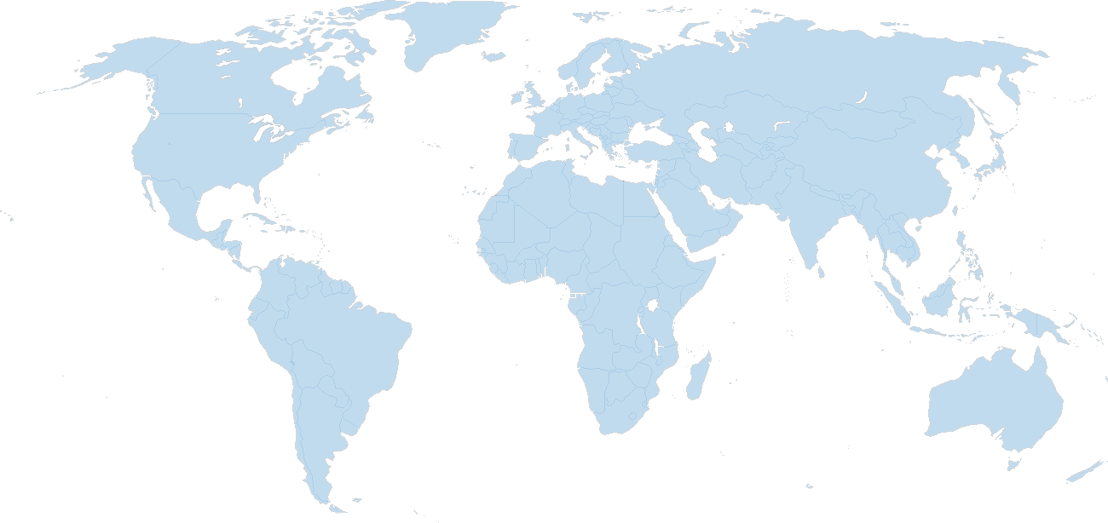


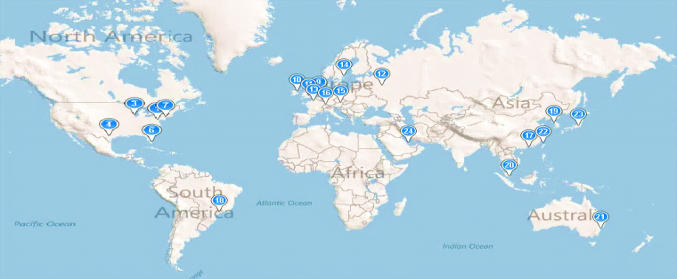
Windows Azure - инфраструктура
East US
North Europe Dublin
East Asia
West US
8 датацентров:
- 4 поколение на ITPAC
- площадь~ 28 100 кв
- мощность ~ 16 МВт
- PUE ~ 1.05-1.22
- стоимость ~ 500М $
North Central US
West Europe Amsterdam
South Central US
South East Asia
24 узла в CDN: Ashburn, San Francisco, Chicago, San Antonio, Los Angeles, Miami, Newark, Seattle, Amsterdam, Dublin, London, Moscow, Paris, Stockholm, Vienna, Zurich, Hong Kong, Sao Paulo, Seoul, Singapore, Sydney, Taipei, Tokyo, Doha

Slide 4
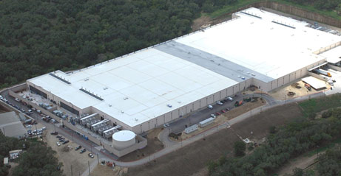
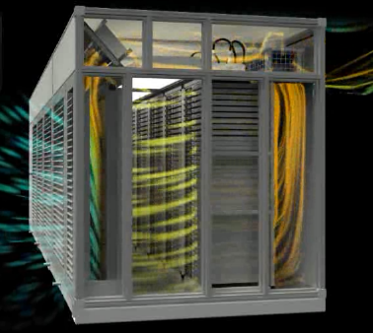
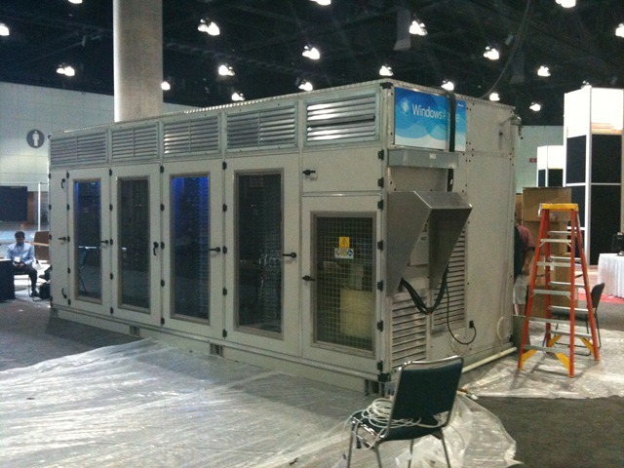
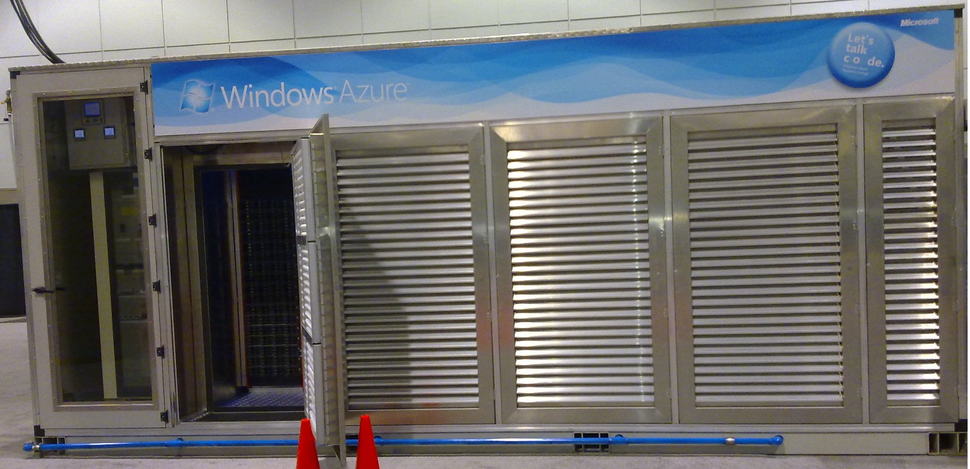
Windows Azure - инфраструктура
Подробнее о датацентрах Azure: ou.gs/wadc

Slide 5
Облачные сервисы – вычислительные ресурсы
Web Site – размещение сайтов на популярных фреймворках
Virtual Machine – Windows Server, Linux
Mobile Service – push-нотификации, авторизация пользователей, обработка данных – WinPhone, iOS, Android, Windows Store
Cloud Service – размещение приложения в облаке

Slide 6
Облачные сервисы – работа с данными
SQL Azure – реляционная база данных как сервис
Storage – облачное хранилище ( блобы ) данных, с доступом по HTTP/S
HD Insight – Hadoop as a Service
SQL Reporting – генерация отчетов
Recovery services – автоматическое бэкапирование образов серверов на базе Windows Server

Slide 7
Облачные сервисы – приложения и сеть
Service Bus – защищенный обмен сообщениями
Media Service – медиа сервисы и стриминг видео
Access control – авторизация и аутентификация в облаке
VPN – виртуальная частная сеть в облаке

Slide 8

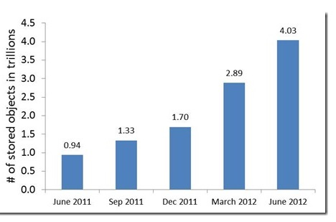
Windows Azure – немного цифр
Облачное хранилище:
сейчас вмещает более 4 триллионов объектов в облачном хранилище
270 000 обращений в среднем
Пиковая нагрузка - 860 000 обращений в сек
Notes:
В мире – почти 100 000 кастомеров, в России – несколько десятков крупных проектов, тысячи подписчиков.

Slide 9
Виртуальные машины
Linux/Windows/SQL Server, стоимость$ за час
Extra Small – A0
Large – A3
Memory Intensive – A7
...
...
0.02/ /0.06
0.24/0.36/0.4
1.64/2.04/2.13
1 x 1.0Ghz
Разделяемое ядро
4 ядра x 1.6Ghz
8 ядер x 1.6Ghz
7.0 GB memory
1000 GB storage
400 Mbps network
768 MB memory
20 GB storage
5 Mbps network
56 GB memory
6050 GB
2000 Mbps network
Notes:
Slide Objectives:
Explain that there are different VM instance sizes available within Windows Azure
Speaking Points:
---
Speaking Points:
One of the key areas of feedback has been to reduce the cost and size of Windows Azure instances. At PDC we will announce..
Notes:
(*) 20GB with a limitation on VHD size if they are deploying VMRole on XSmall: the VHD can only be up to 15GB.
each tenant can support 20 instances just like regular subscriptions with Small VM. We do not scale based on core counts.
There is no SLA on the network bandwidth for each VM size as this resource is shared among all the VM.
That said, we need to provide guidance for customer so they could design their applications correctly. From the engineering side, this is what we mean by Low, Moderate and High.
• Low currently means 0-15Mbps with short burst up to 25-50Mbps (Megabit/s). These are sufficient for some web sites with low traffic.
• Moderate means 0-100Mbps with short burst up to 200Mbps (100Mbps is the norm). This is what we currently reserve for the Small VM.
• High means 200-800 Mbps. If you divide this into 3 spectrums for Medium, Large and XL. Then Medium is in the low end, Large hovers around the middle zone and of course XL takes the high-end spot.
These rates should be used as guidance. Nothing can beat a test run to see what the application requires but using these bandwidth ranges, hopefully it reduces the guess work for the customers

Slide 10
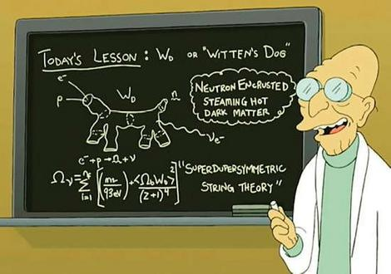
Немного о том как работает PaaS
Определение сервиса – ServiceDefinition.csdef
Конфигурация сервиса – ServiceConfiguration.cscfg
service package file – zip архив с кодом приложения, скриптами настройки и файлом определения сервиса
Загрузка сервиса в Windows Azure :
Через веб-портал service package file загружается в Windows Azure ( в Red-Dog Front End – RDFE )
RDFE выполняет преобразования service package file и загружает его в Fabric Controller нужного региона
Fabric Controller сохраняет образ сервиса в репозитории, загружает сервис в виртуальную машину и начинает выполнение сервиса

Slide 11
ServiceDefinition.csdef
<ServiceDefinition name="MyService" xmlns="http://schemas.microsoft.com/ServiceHosting/2008/10/ServiceDefinition"> <WebRole name="WebRole1">
<Startup>
<Task commandLine="Startup.cmd" executionContext="limited" taskType="simple">
</Task>
</Startup>
</WebRole> </ServiceDefinition>

Slide 12

И теперь мы можем делать интересные вещи!
Модицифируем WorkerRole1\approot\startup.cmd
На примере ниже мы скачиваем и устанавливаем tomcat, но ничего не мешает делать git clone или svn co
cscript /B /Nologo %APPROOT%\util\unzip.vbs apache-tomcat-6.0.32-windows-x86.zip %APPROOT%
cscript "util\download.vbs" "http://tcontepub.blob.core.windows.net/packages/jre6.zip"
cscript /B /Nologo %APPROOT%\util\unzip.vbs jre6.zip %APPROOT%
copy %APPROOT%\foo.war %APPROOT%\apache-tomcat-6.0.32\webapps
cd %APPROOT%\apache-tomcat-6.0.32\bin
set JRE_HOME=%APPROOT%\jre6

Slide 13

Облачная БД SQL Azure
- База данных как сервис
Оплата за GB хранимых данных
Premium offer для приложений с
высокой нагрузкой
SLA 99.9% на доступность
Автоматическая поддержка двух backup реплик
Стоимость от $5 в месяц до $30 в день (для premium)

Slide 14

Да, теперь у нас:
Оплата с поминутной тарификацией
Пользовательский доступ через RDP
SPLA лицензирование
Поддержка БД Oracle
Быстрые (относительно) дисковые устройства
Сценарии хостинга десктопных Windows приложений
Гибкие и удобные варианты оплаты
VM Depot с большим выбором образов

Slide 15

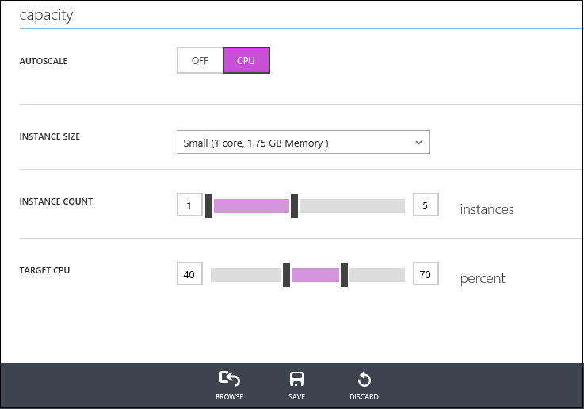
Теперь у нас есть автомасштабирование!
Встроенный в платформу сервис
Мониторинг по утилизации CPU и длине Azure Queues
Если нужны более кастомные настройки – есть библиотека Wasabi - ou.gs/wasabi

Slide 16

Облако для разработки и тестирования
Ресурсы по требованию
Оплата по использованию
Широкий набор дополнительных сервисов
Готовые к использованию инструменты и фреймворки
….

Slide 17

Development in cloud…
Окружение для разработки - репозиторий, вики, баг треккер, CI
QA стенд
...

Slide 18
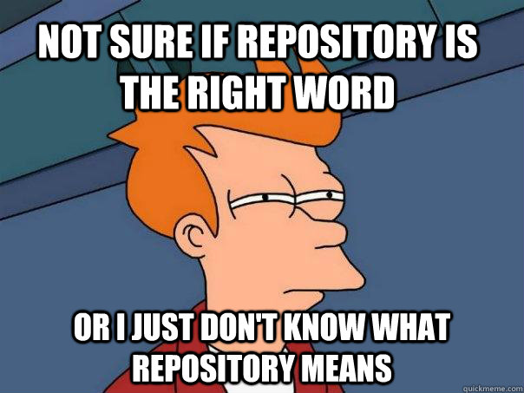
Разработка приложений – репозитории исходных текстов
TFS – подключаемся на tfs.visualstudio.com, привязываем проект к Azure и работаем ☺
Есть еще GitHub, bitbucket…
Stand-alone – git, cvs, svn, mercurial и тп - ставим на виртуальные машины
Если для приложения достаточно web-sites – то там есть интеграция почти со всеми популярными репозиториями

Slide 19
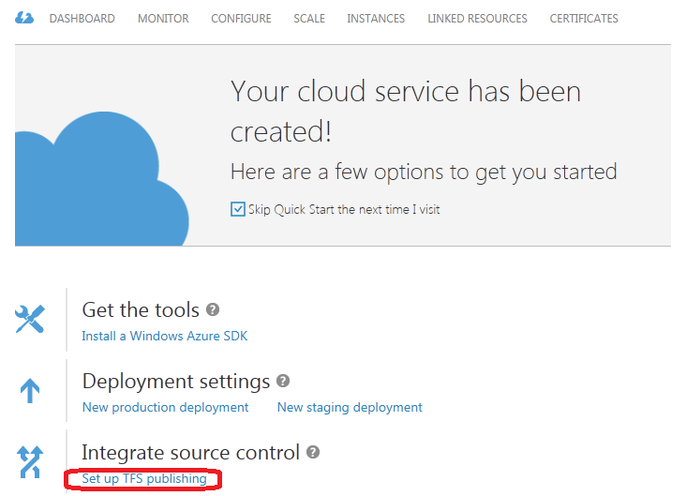
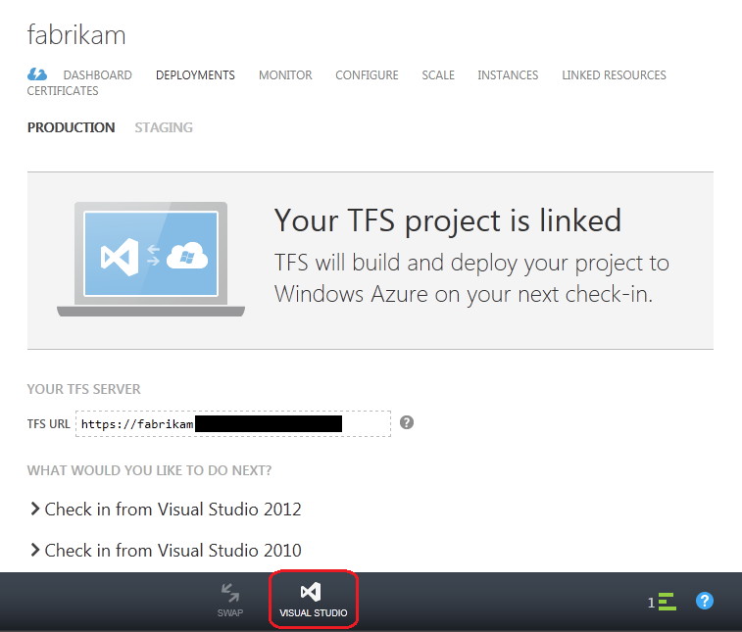
Подключаем TFS
TFS – подключаемся на tfs.visualstudio.com, создаем проект, check-in… enjoy ☺
Подключаем репозиторий к облачному сервису
Деплоимся напрямую из Visual Studio
Подробнее – ou.gs/vs

Slide 20
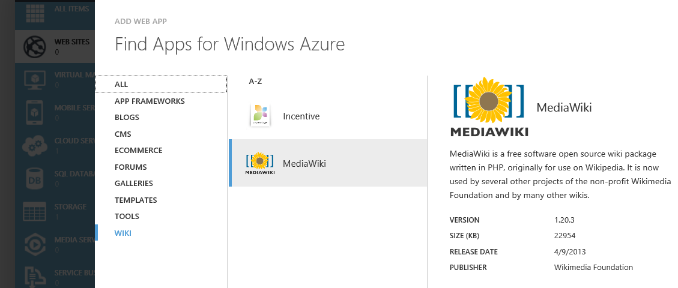
Вики в облаке
Конечно же Sharepoint – см Установка и конфигурирование в Azure - ou.gs/sharepoint
Другие опции – использовать образы на VM Depot с популярными вики
В Web-site есть MediaWiki и Incentive

Slide 21
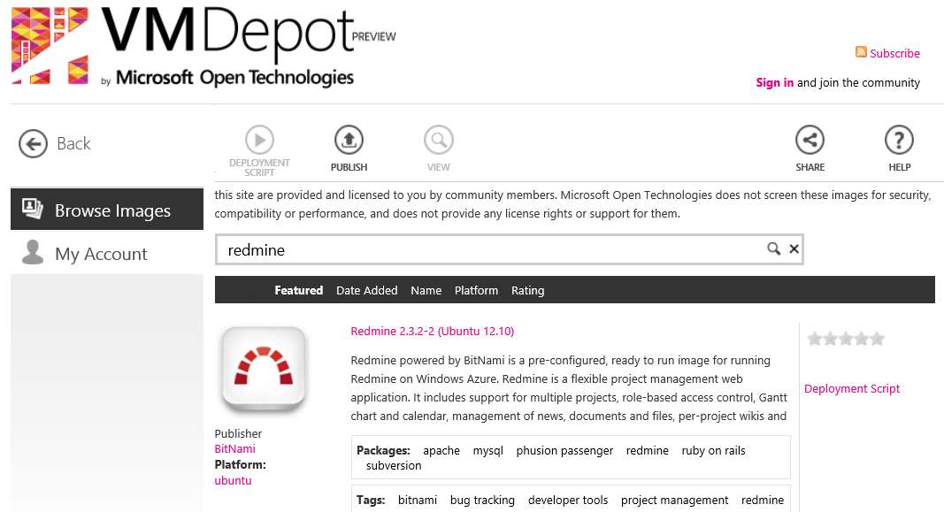
Широкий выбор тулов в IaaS сценариях
На виртуалке ( Windows, Linux ) поднять можно все что угодно – например Confluence
В VM Depot (vmdepot.msopentech.com ) есть redmine

Slide 22

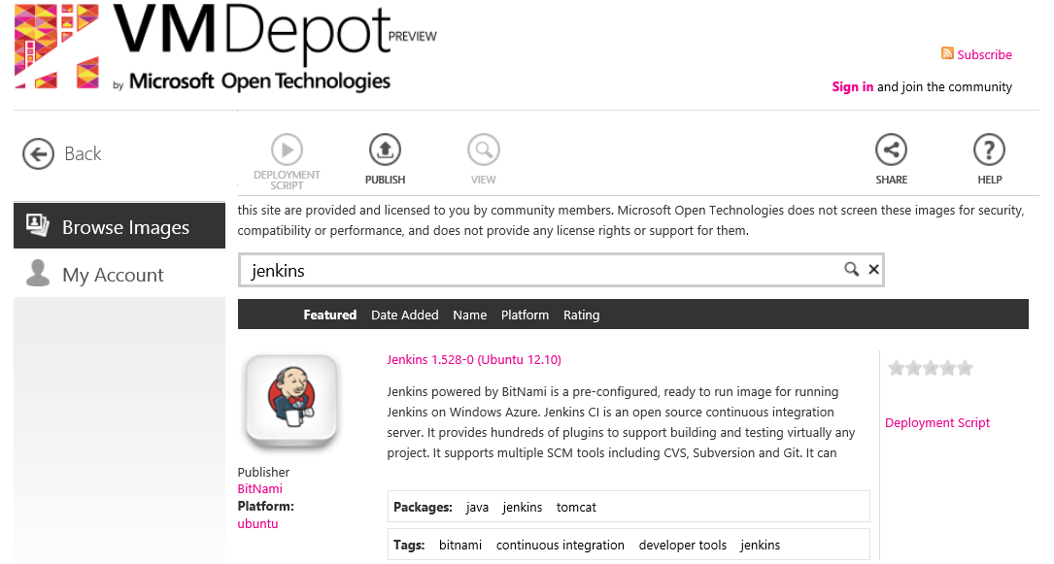
Continuous integration в облаке
Конечно же через TFS – см. ou.gs/vs
Можно использовать Jenkins к которому есть плагин для блобов ( для артефактов )
В vmdepot.msopentech.com есть готовые образы

Slide 23

Сценарии
“Песочница” для проектов разработчиков
QA стенд, в том числе и высоконагруженный
Готовое окружение для тренингов, семинаров и лабораторных
Потребность в значительных ресурсах на короткое время (например для сложных тестов или обработки большой выборки данных )

Slide 24
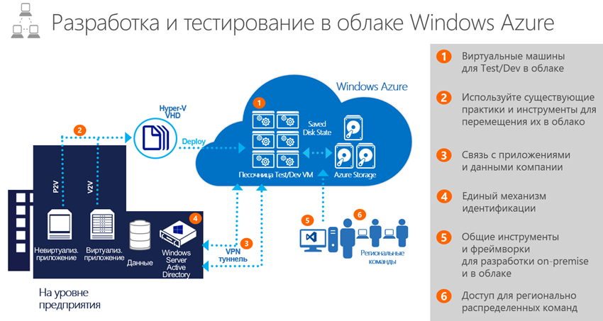
Песочница

Slide 25

QA-стенд
Быстрая и автоматизированное выкладывание в новое окружение
Безопасное ( не влиющее на продакшн ) тестирование новых версий
Удаление неиспользуемых стендов после завершения циклов тестирования

Slide 26
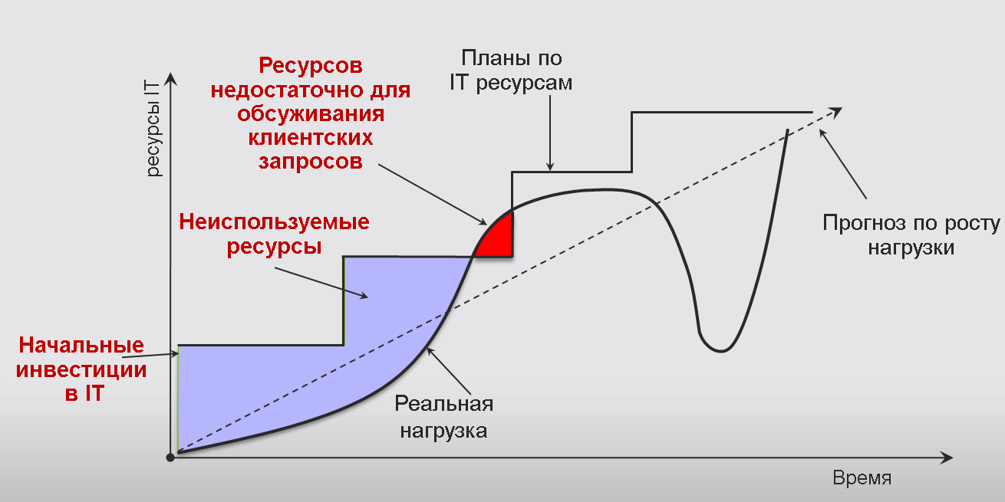
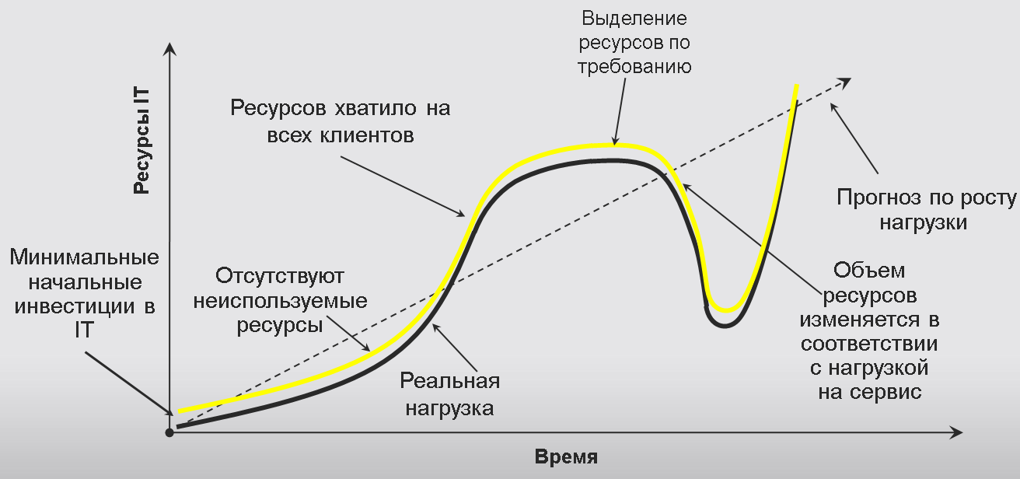
Готовое окружение для семинаров
Создаем (на базе образов из vm depot например ) и настраиваем нужные конфигурации
Сохраняем их в либо в VHD ( внутри своего хранилища ) или в VM Depot ( доступно всем )
При необходимости поднимаем нужные конфигурации

Slide 27
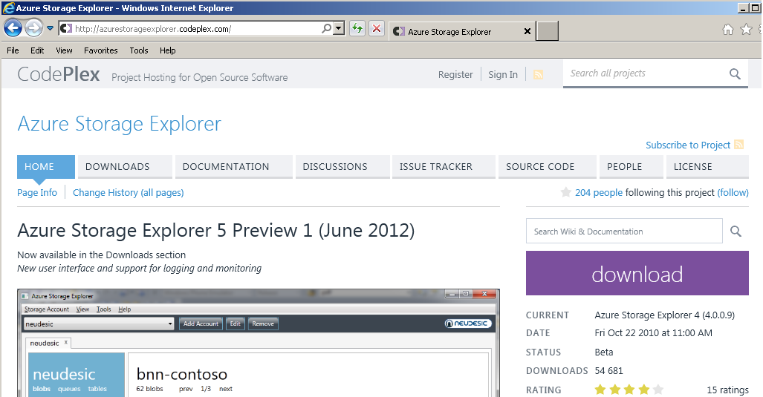
CodePlex.com – площадка для хостинга open source проектов
Поддержка TFS, git, mercurial, svn
Встоенные wiki, issue tracker, форумы
>300к пользователей
28 000 проектов

Slide 28
Open source фреймворки
SDK for PHP: phpazure.codeplex.com
Ruby on Rails SDK: rubyonrailsinazure.codeplex.com
DNN - DotNetNuke CMS: dotnetnuke.codeplex.com
Lucene.NET на базе блобов: azuredirectory.codeplex.com
Python for Visual Studio: pytools.codeplex.com
ASP.NET web stack (MVC, Web API ): aspnetwebstack.codeplex.com

Slide 29

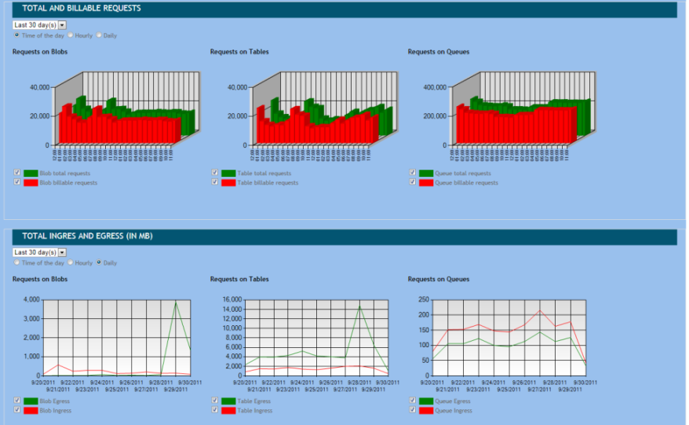
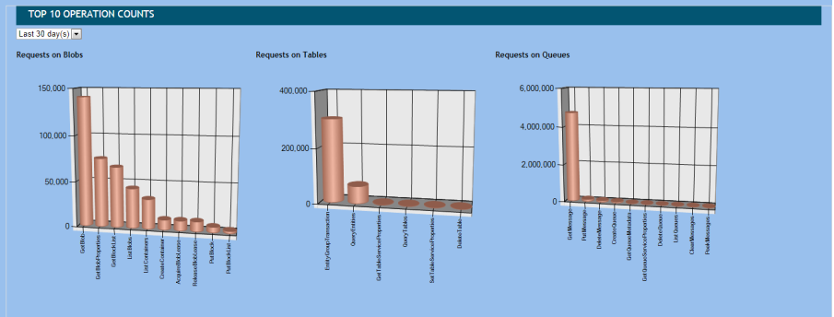
Cloud Ninja: cloudninja.codeplex.com
Open source проект – пример реализации многотенантного приложения
Может стать отличной основой для вашего кода
Мониторинг (в том числе входящего/исходящего трафика, транзакций к хранилищам с разделением данных по тенантам )
Автоматическое масштабирование
Идентификация с использованием Access Control Services
Провижионинг ( выкладывание )
Красивые диаграммы по данным мониторинга

Slide 30
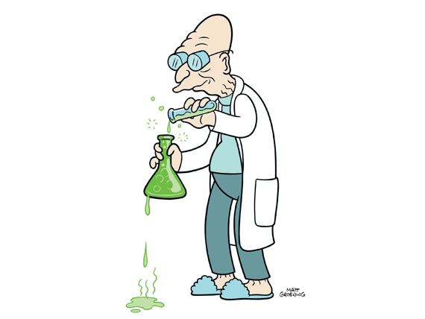
windowsazure.github.io
.NET SDK – работа с хранилищами, очередями, медиа сервисами
Java SDK – хранилища, медиа сервисы, service bus
Node.js – работа с хранилищами, управление ресурсами, БД SQL
PHP – работа с хранилищами, вычислительными ресурсам
Python– работа с хранилищами, вычислительными ресурсам
Ruby – работа с хранилищами, вычислительными ресурсам
Mobile Services – IOS, Android, Windows Phone, JavaScript, Windows Store
Библиотеки для командной строки – PowerShell и node.js
IISNode – хостинг node.js на IIS

Slide 31

Как воспользоваться - оплата
Кредитная карта – Pay-as-you-go, выставляется счет в конце месяца по фактически использованным ресурсам
Вариант с предоплатой – MOSP – предоплата (коммитмент) на определенную сумму, есть скидки
Оплата по корпоративному соглашению – EA через LAR-ов, значительные скидки
Если нужны счета-фактуры или оплата наличными – это можно сделать через Облакотеку - azure.oblakoteka.ru или Софтлайн - azure.softline.ru

Slide 32

Бесплатные опции
30 дневный триал на windowsazure.com
Триал для MSDN подписчиков
Для стартапов - BizSpark на 3 года – включает в себя 8 MSDN подписок!
Windows Azure Offer $60K – облако на 2 года на $60 000 ( на конкурсной основе )
При использовании ресурсов облака для BizSpark и MSDN подписчиков ( при необходимости использовать ресурсы больше месячного лимита ) – скидка на ресурсы от 25%.

Slide 33
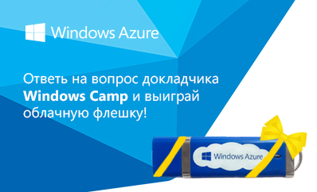


Вопрос: что такое хадсон и почему он теперь называется по другому?
Ответы пишите в сообществе:
facebook.com/groups/azurerus/
Notes:
В. Воркачёв: Развертывание кастомизированных Open source решений в облаке Windows Azure:

Slide 34
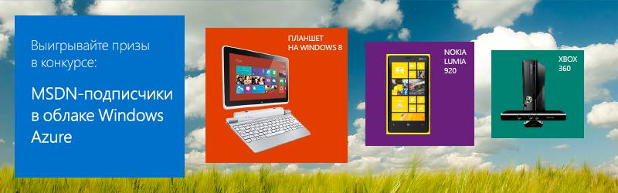

Активируйте Windows Azure, используя ваш MSDN
Попробуйте облачную Windows Azure в деле
Оформите заявку contests.techdays.ru/azureMSDN

Slide 35







Полезные ресурсы
Изучайте и присоединяйтесь!
ms-start.ru
rustart@microsoft.com
Последние новости
@windowsazure_ru
Сообщество пользователей
facebook.com/groups/azurerus
Центр разработки
azurehub.ru
Контактный емейл для всех
вопросов по Windows Azure
AzureRus@microsoft.com

Slide 36

Ваши вопросы…

Slide 37

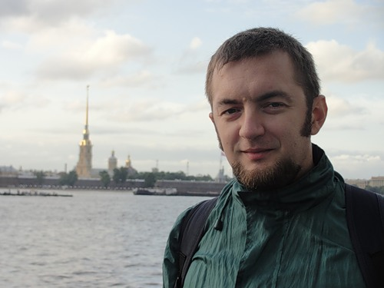
Спасибо за внимание!
Боков Алексей
abokov@microsoft.com
twitter.com/abokov
Скачать эту презентацию можно здесь:
slideshare.net/abokov

Slide 38


